Slide 1
PROMETHEUS LEGAL OFFICE · INSTRUKCJA OBSŁUGI
Panel Pełnomocnika (radcy prawnego / adwokata)
Panel Pełnomocnika to Twoje miejsce pracy nad sprawami sądowymi i egzekucyjnymi powierzonymi przez Prometheus Legal Office. Widzisz wyłącznie własne, przydzielone sprawy, prowadzisz je przez maszynę stanów (od złożenia pozwu, przez sprzeciw i dalsze postępowanie przed tym samym sądem, po klauzulę wykonalności i egzekucję), pilnujesz terminów procesowych z automatycznymi przypomnieniami, komunikujesz się z zespołem PLO przy każdej sprawie, a w rozliczeniach otrzymujesz gotowe podstawy do faktury (koszty sądowe oraz wynagrodzenie §7/§8), na których wystawiasz fakturę we WŁASNYM systemie księgowym - panel nie fakturuje za Ciebie i nie wysyła niczego do KSeF. Nawigacja odbywa się przez zakładki u góry; omawiamy je po kolei.
16 funkcji · krok po kroku

Slide 2
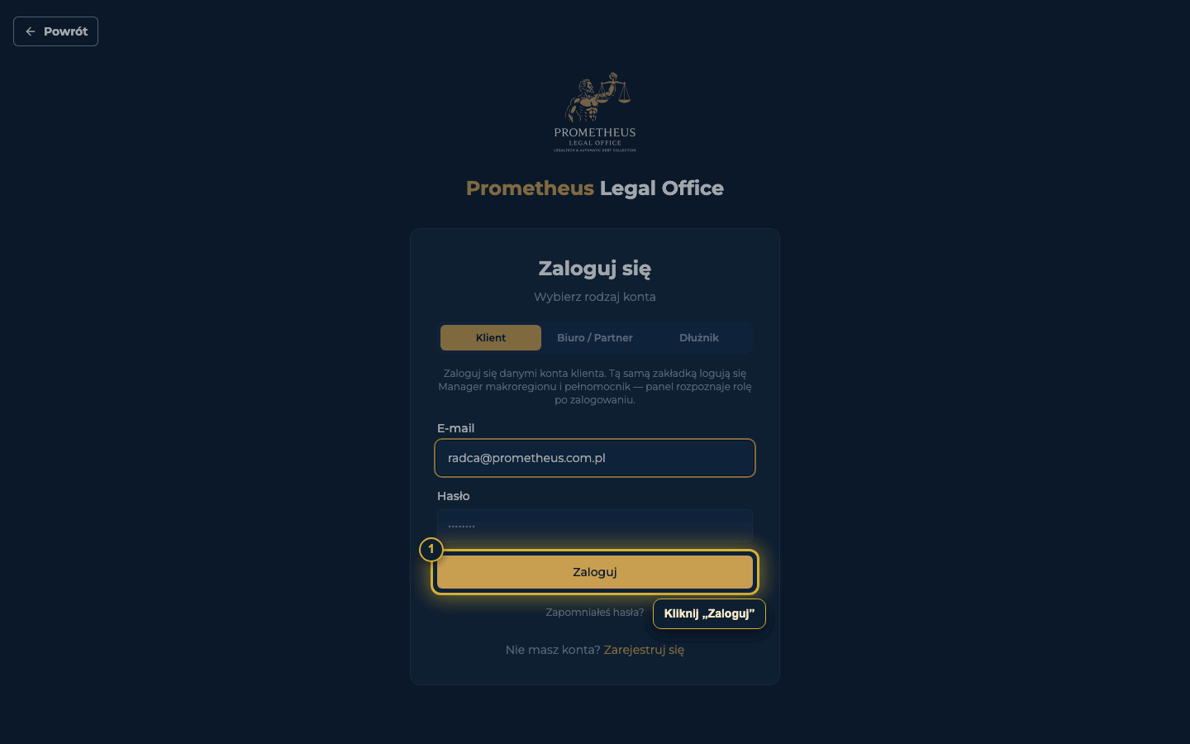
01
Logowanie do panelu
Krok 1 / 16
Co zrobić: Kliknij „Zaloguj”
Wejdź na stronę logowania, podaj e-mail i hasło konta pełnomocnika - system rozpozna rolę radcy prawnego / adwokata i przeniesie Cię prosto do Panelu Pełnomocnika (/panel-pelnomocnika). W górnej belce zawsze masz logo, dzwonek powiadomień (kliknięcie pozycji otwiera pełny opis zdarzenia w oknie na środku ekranu), link „Instrukcja obsługi” (ten przewodnik) oraz przycisk „Wyloguj”. Dostęp do spraw otrzymujesz po ukończeniu onboardingu (weryfikacja wpisu, podpis umowy, akt notarialny i oświadczenie o poddaniu się egzekucji) - do tego czasu panel prowadzi Cię kartą statusu współpracy.

Slide 3
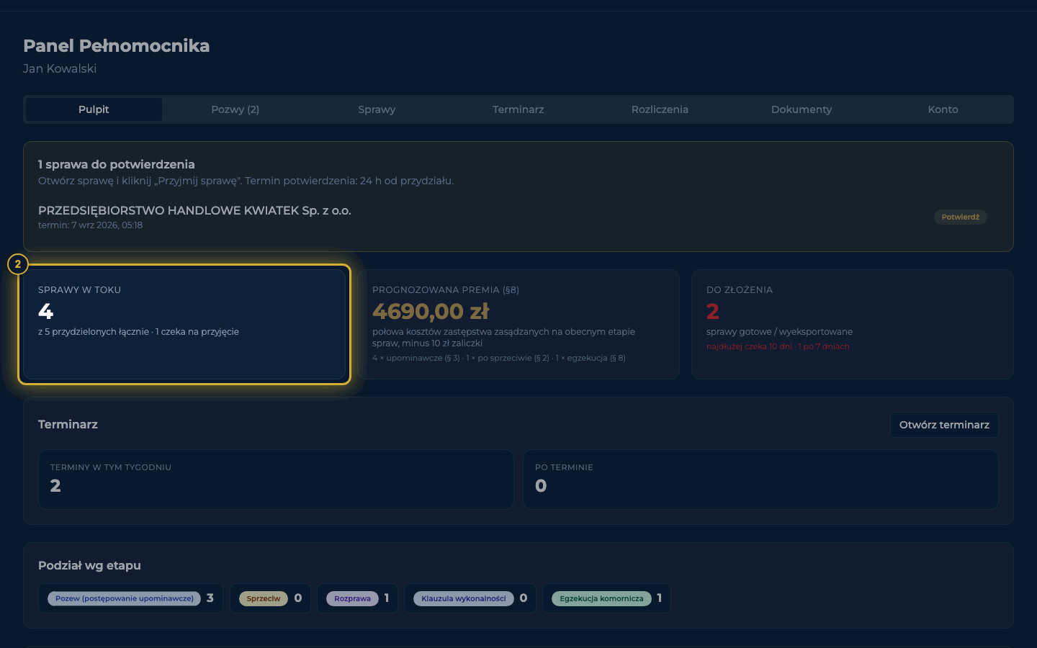
02
Pulpit - kluczowe liczby portfela
Krok 2 / 16
Pulpit otwiera panel trzema kaflami: „Sprawy w toku” (przyjęte przez Ciebie i jeszcze niezamknięte, z liczbą przydzielonych łącznie), „Prognozowana premia (§8)” - połowa kosztów zastępstwa zasądzanych na obecnym etapie spraw, minus 10 zł zaliczki, oraz „Do złożenia” - sprawy gotowe i wyeksportowane, oczekujące na wniesienie pozwu, z informacją, ile najdłużej czeka. Kwotę dochodzoną każdej sprawy (WPS) widzisz w jej aktach. Obejmuje ona kapitał niezapłaconych faktur oraz odsetki za opóźnienie i rekompensatę (art. 10), a przy fakturach zapłaconych po terminie - same odsetki i rekompensatę; zawsze decyduje kwota z pozwu danej sprawy. To Twój operacyjny obraz sytuacji na jednym ekranie.

Slide 4
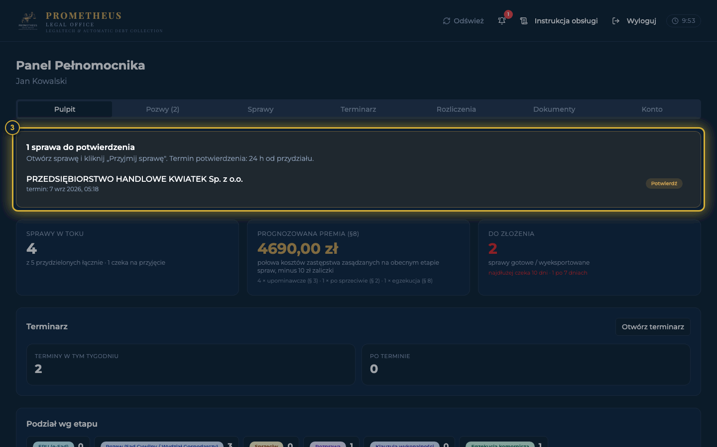
03
SLA przyjęcia sprawy (24 h)
Krok 3 / 16
Po przydzieleniu sprawy masz 24 godziny na potwierdzenie jej przyjęcia. Karta „Sprawy do potwierdzenia” zbiera takie sprawy z terminem SLA - kliknięcie otwiera akta, gdzie potwierdzasz przyjęcie. Po przekroczeniu terminu system wysyła do 3 upomnień, a potem eskaluje sprawę do administracji PLO (możliwe przepięcie sprawy lub wypowiedzenie umowy). Dowolna czynność w sprawie jest równoznaczna z jej przyjęciem.

Slide 5
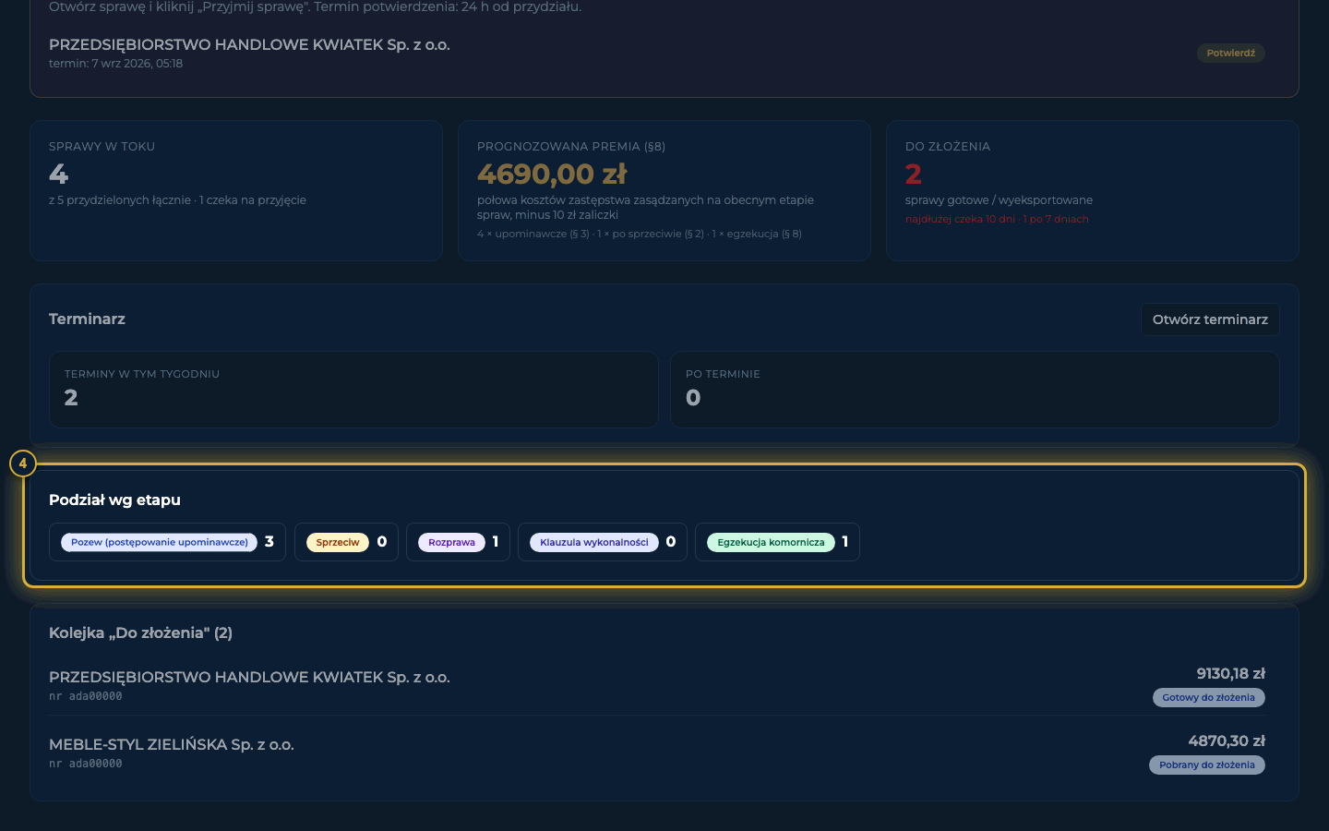
04
Podział spraw według etapu
Krok 4 / 16
Karta „Podział wg etapu” pokazuje, ile Twoich spraw znajduje się na każdym etapie: pozew o zapłatę (do złożenia), po sprzeciwie, rozprawa, klauzula wykonalności, egzekucja. Dzięki temu od razu wiesz, gdzie skupić pracę i które sprawy wymagają kolejnej czynności procesowej.

Slide 6
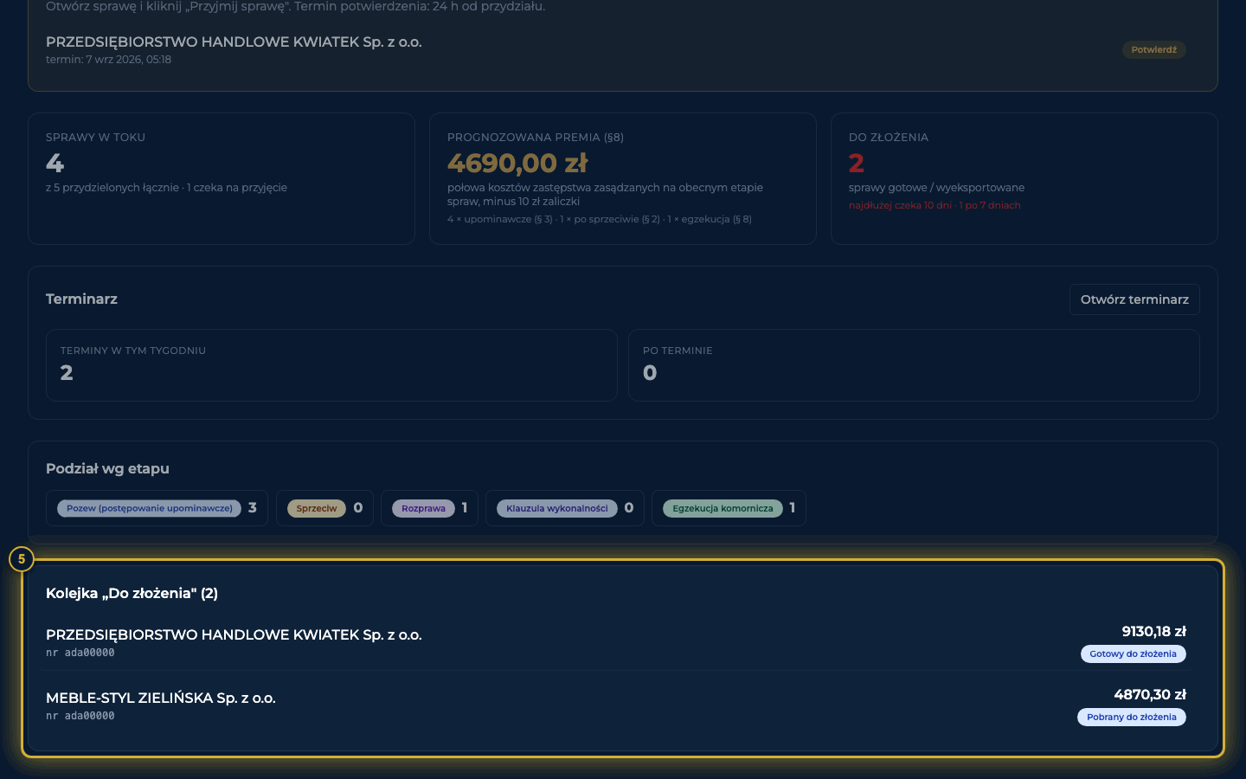
05
Kolejka „Do złożenia”
Krok 5 / 16
Lista spraw gotowych lub wyeksportowanych, które czekają na wniesienie pozwu. Każda pozycja pokazuje dłużnika, sygnaturę oraz kwotę dochodzoną; kliknięcie przenosi wprost do akt sprawy, gdzie oznaczasz pozew jako skutecznie wniesiony. To Twoja bieżąca lista zadań.

Slide 7
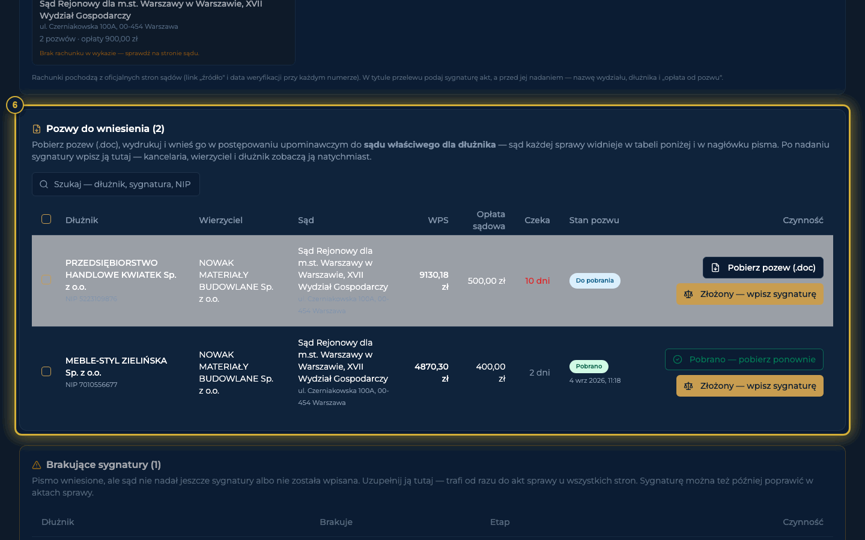
06
Pozwy - kolejka pism do wniesienia
Krok 6 / 16
Zakładka „Pozwy” (licznik przy nazwie zakładki pokazuje liczbę oczekujących pism) to Twój warsztat wnoszenia pozwów w postępowaniu upominawczym. Tabela „Pozwy do wniesienia” zestawia dla każdej sprawy dłużnika, wierzyciela, sąd właściwy dla dłużnika wraz z adresem, wartość przedmiotu sporu (WPS), opłatę sądową wyliczoną wg art. 13 u.k.s.c. (do 20 000 zł WPS opłata stała z widełek 30–1 000 zł, powyżej 20 000 zł - 5% WPS, maks. 200 000 zł) oraz stan pisma: „Do pobrania” albo „Pobrany” z datą pobrania. To ta sama kolejka, którą widzisz na Pulpicie - sprawa znika z niej dopiero po oznaczeniu pozwu jako złożonego.

Slide 8
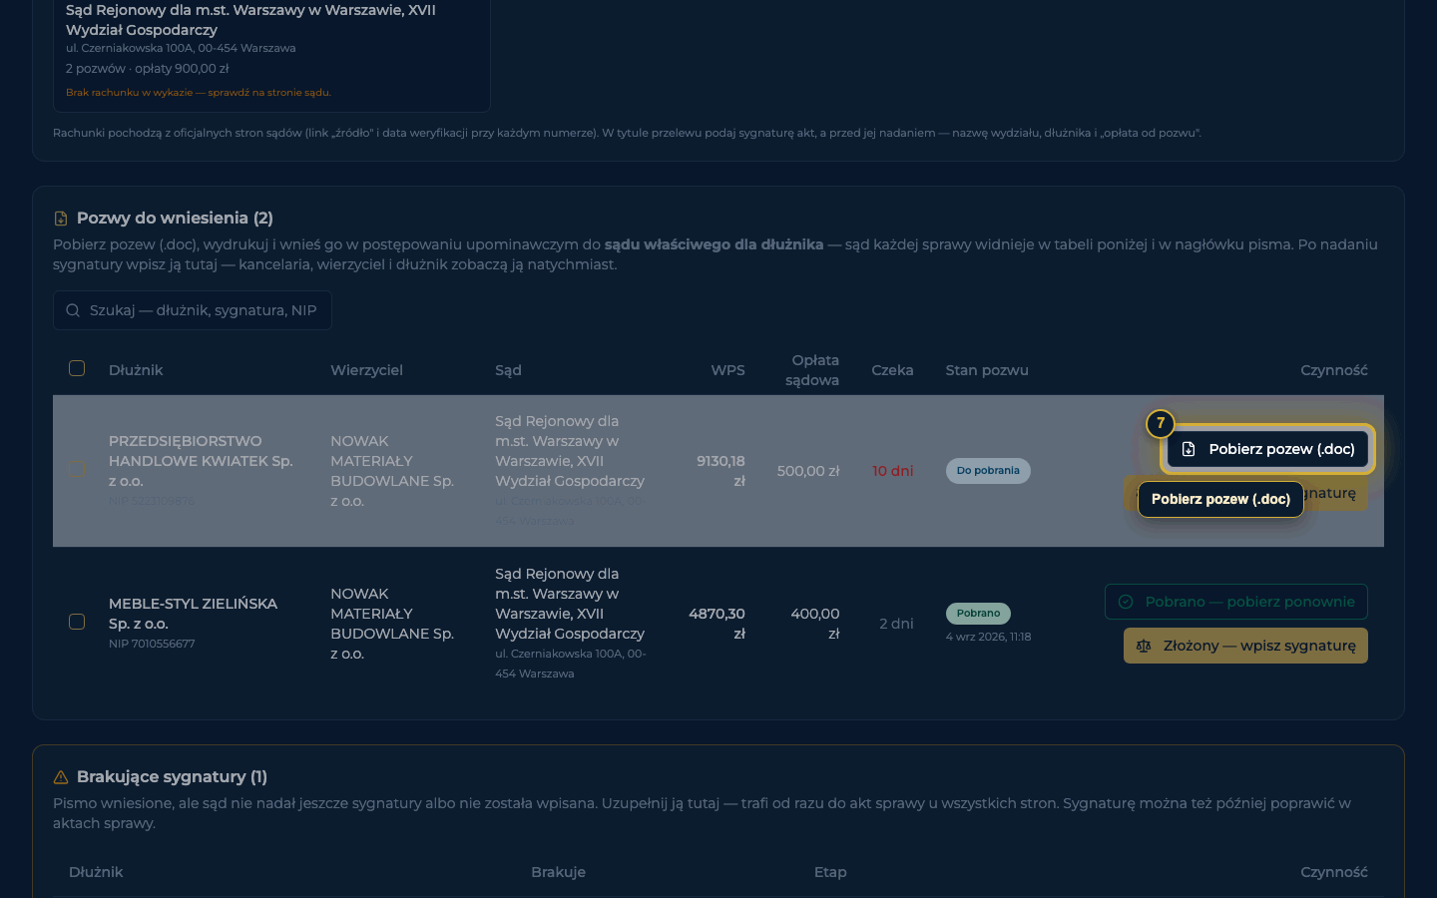
07
Pobierz pozew (.doc) i wpisz sygnaturę
Krok 7 / 16
Co zrobić: Pobierz pozew (.doc)
Przy każdej pozycji masz dwie czynności. „Pobierz pozew (.doc)” pobiera gotowe pismo procesowe - drukujesz je i wnosisz w postępowaniu upominawczym do sądu wskazanego w tabeli i w nagłówku pozwu (panel nie wydaje żadnych paczek XML; obieg jest w całości papierowy). Gdy sąd nada sygnaturę, klikasz „Złożony - wpisz sygnaturę” i wpisujesz ją w oknie czynności - sygnatura natychmiast trafia do akt i widzą ją kancelaria, wierzyciel oraz dłużnik. Pod tabelą karta „Brakujące sygnatury” pilnuje pism już wniesionych, którym sąd sygnatury jeszcze nie nadał; sygnaturę można też później poprawić w aktach sprawy. Gdy dłużnik spłaci należność po przekazaniu Ci sprawy, dostajesz osobne powiadomienie - w panelu i e-mailem - z jednoznaczną instrukcją: „Dłużnik spłacił należność - nie składaj pozwu”, jeśli pismo nie zostało jeszcze wniesione, albo „Dłużnik spłacił należność - pozew do wycofania”, gdy trafiło już do sądu.

Slide 9
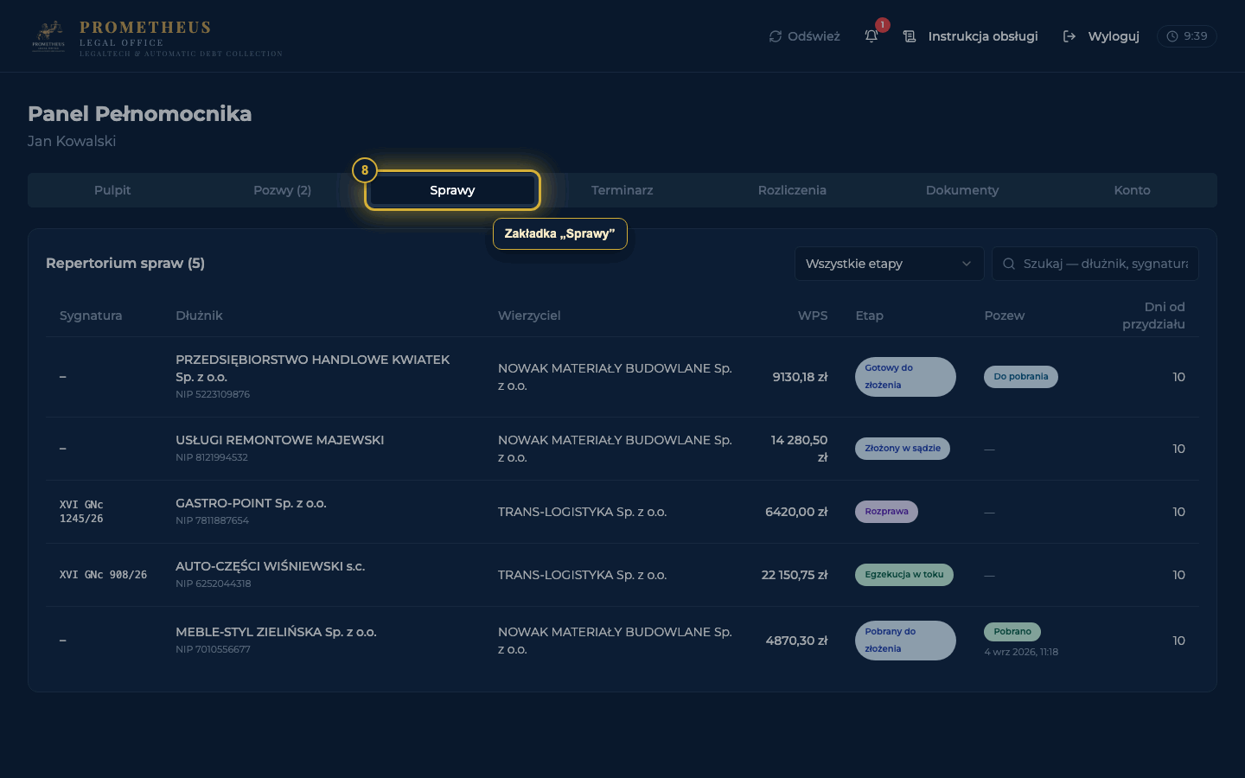
08
Repertorium - wszystkie przydzielone sprawy
Krok 8 / 16
Co zrobić: Zakładka „Sprawy”
Zakładka „Sprawy” to repertorium wszystkich Twoich przydzielonych spraw. Filtrem etapu zawężasz widok (do złożenia / sprzeciw / rozprawa / klauzula / egzekucja), a wyszukiwarką znajdujesz sprawę po dłużniku, NIP lub sygnaturze. Tabela pokazuje sygnaturę, dłużnika, powoda (wierzyciela), kwotę dochodzoną, etap oraz liczbę dni od przydziału. Kliknięcie wiersza otwiera akta sprawy.

Slide 10
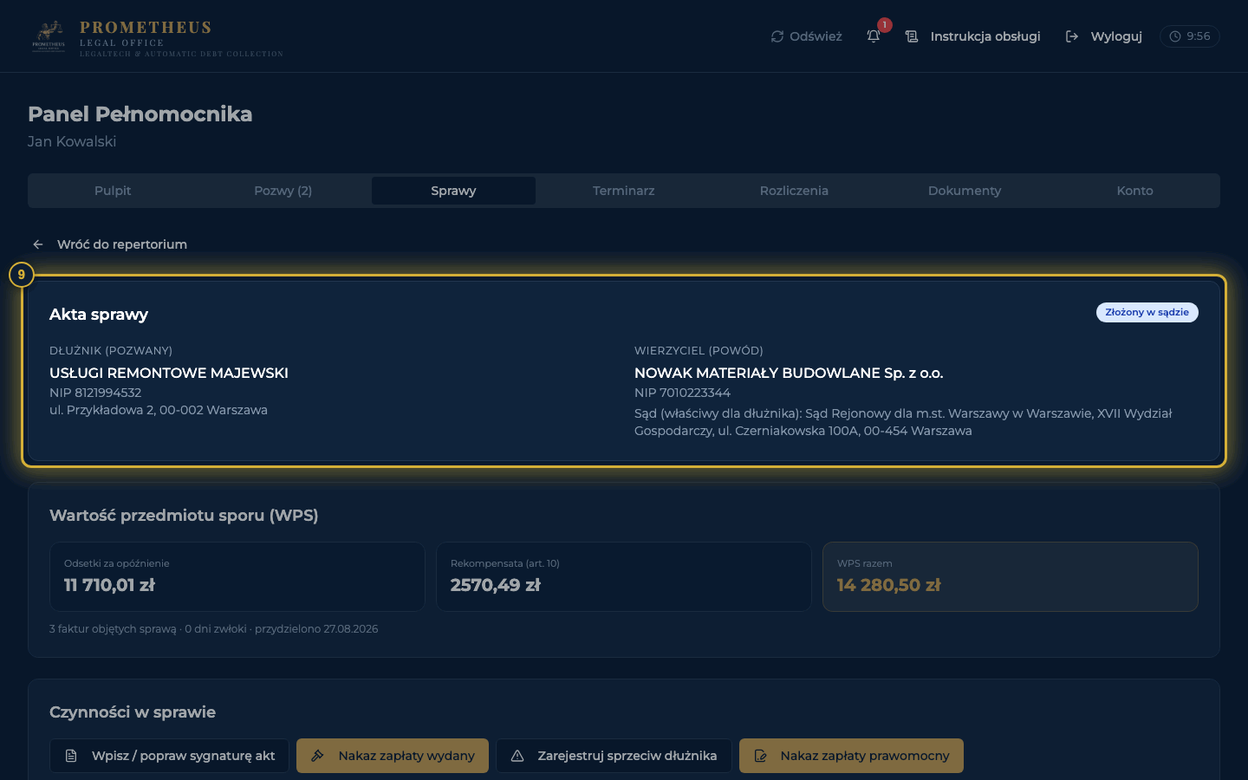
09
Akta sprawy - strony, oś czasu, czynności
Krok 9 / 16
Akta sprawy zbierają wszystko w jednym miejscu: dane stron postępowania (dłużnik/pozwany oraz powód/wierzyciel z danymi rejestrowymi), oś czasu sprawy (CaseTimeline) oraz przyciski czynności zależne od etapu - „Przyjmij sprawę”, „Wpisz / popraw sygnaturę akt”, „Nakaz zapłaty wydany”, „Zarejestruj sprzeciw dłużnika”, „Nakaz zapłaty prawomocny”, „Wniosek o klauzulę”, „Klauzula uzyskana - tytuł wykonawczy”, „Wskaż komornika”, „Egzekucja wszczęta”, „Zamknij egzekucję”. Każda czynność przesuwa sprawę w maszynie stanów i zapisuje datę. Kontakt z klientem odbywa się wyłącznie przez zespół PLO.

Slide 11
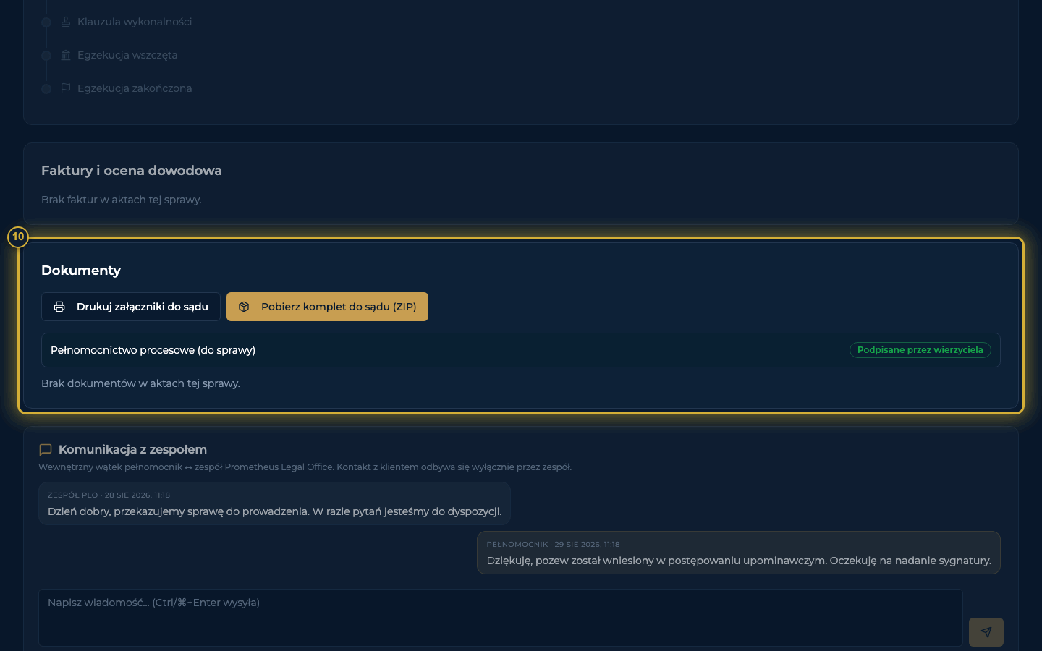
10
Akta - dokumenty, dowody i pełnomocnictwo
Krok 10 / 16
Karta „Dokumenty” w aktach daje komplet materiału procesowego jednym kliknięciem: „Pobierz pozew (.doc)” i „Podgląd pozwu”, „Drukuj załączniki do sądu” (faktury od najmłodszej, wyciągi, zestawienie operacji i oba wezwania scalone w jeden PDF - duża sprawa składa się 1–2 minuty) oraz „Pobierz komplet do sądu (ZIP)” - pozew z załącznikami w kolejności pisma. Osobny wskaźnik pokazuje status PEŁNOMOCNICTWA PROCESOWEGO do tej sprawy: „Oczekuje na podpis wierzyciela” lub „Podpisane przez wierzyciela”. Same faktury dłużnika masz niżej, w karcie „Faktury i ocena dowodowa” - z terminem, kwotą, pozostałą należnością i skanem. Dowody udostępniane są przez bezpieczne linki (signed URL), bez dostępu do surowych plików.

Slide 12
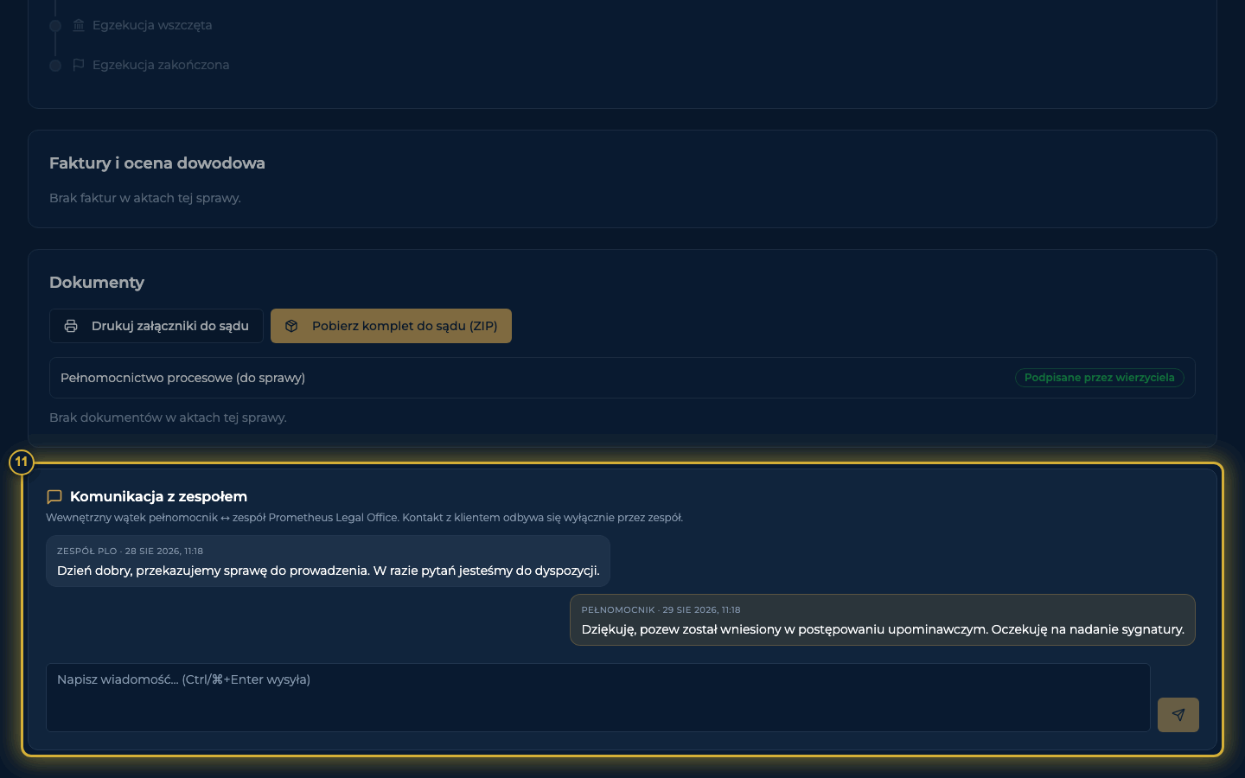
11
Komunikacja z zespołem przy sprawie
Krok 11 / 16
Na dole akt masz wewnętrzny wątek komunikacji z zespołem Prometheus Legal Office dotyczący tej konkretnej sprawy. Piszesz wiadomość (Ctrl/⌘+Enter wysyła), a druga strona otrzymuje powiadomienie. To kanał do ustaleń procesowych i pytań - kontakt z samym klientem/wierzycielem prowadzi wyłącznie zespół PLO, nie pełnomocnik.

Slide 13
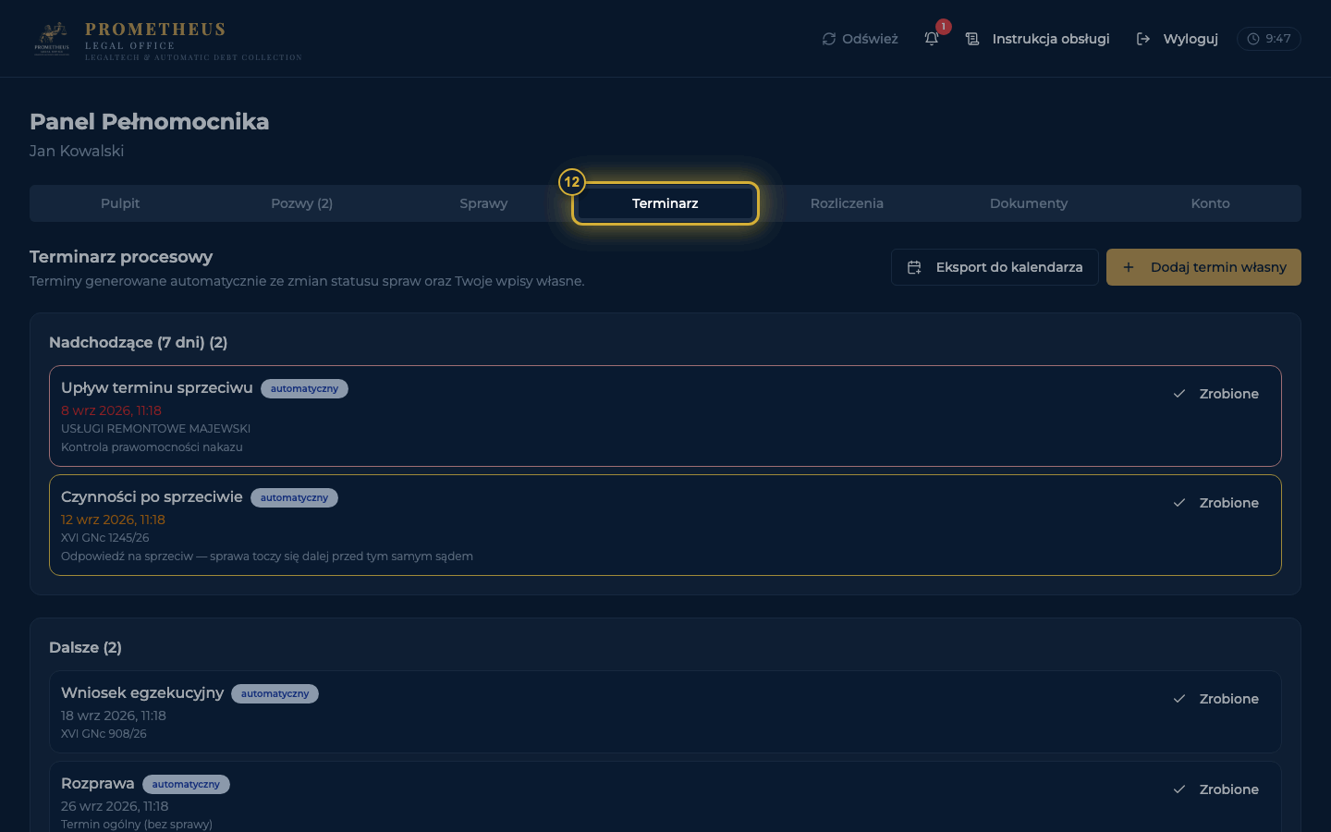
12
Terminarz procesowy z przypomnieniami
Krok 12 / 16
Terminarz zbiera wszystkie terminy procesowe Twoich spraw: upływ terminu sprzeciwu, czynności po sprzeciwie, wniosek o klauzulę, wniosek egzekucyjny, rozprawy i terminy własne. Część terminów tworzy się automatycznie przy zmianie statusu sprawy; własne dodajesz przyciskiem „Dodaj termin”. System przypomina o każdym terminie na 7, 3 i 1 dzień przed, a po jego przekroczeniu eskaluje do administracji - dzięki temu żaden termin procesowy nie przepadnie.

Slide 14
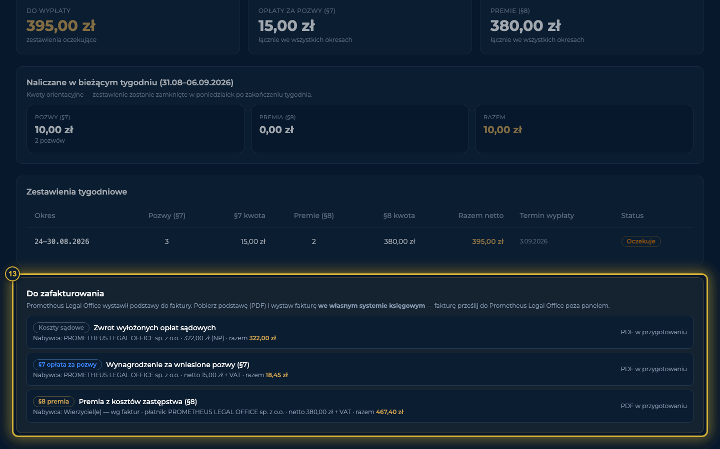
13
Do zafakturowania - podstawy do faktury
Krok 13 / 16
Prometheus Legal Office wystawia Ci PODSTAWY do faktury - dokumenty, na których widnieje co, komu i w jakiej kwocie masz zafakturować. System robi to AUTOMATYCZNIE co tydzień (w poniedziałek, za poprzedni zakończony tydzień) i powiadamia Cię o nowych podstawach. Dwie grupy: KOSZTY SĄDOWE (zwrot wyłożonych opłat sądowych Twoich spraw - nabywca Prometheus Legal Office, dokument NP poza VAT) oraz WYNAGRODZENIE - §7 (opłata za skutecznie wniesione pozwy, nabywca PLO, 23%) i §8 (premia z odzyskanych kosztów zastępstwa, nabywca wierzyciel, płatnik PLO, 23%). Każdą podstawę pobierasz jako PDF i na podstawie zestawienia wystawiasz fakturę WE WŁASNYM systemie księgowym - panel nie wystawia faktur za Ciebie. Gotową fakturę przesyłasz do Prometheus Legal Office poza panelem.

Slide 15
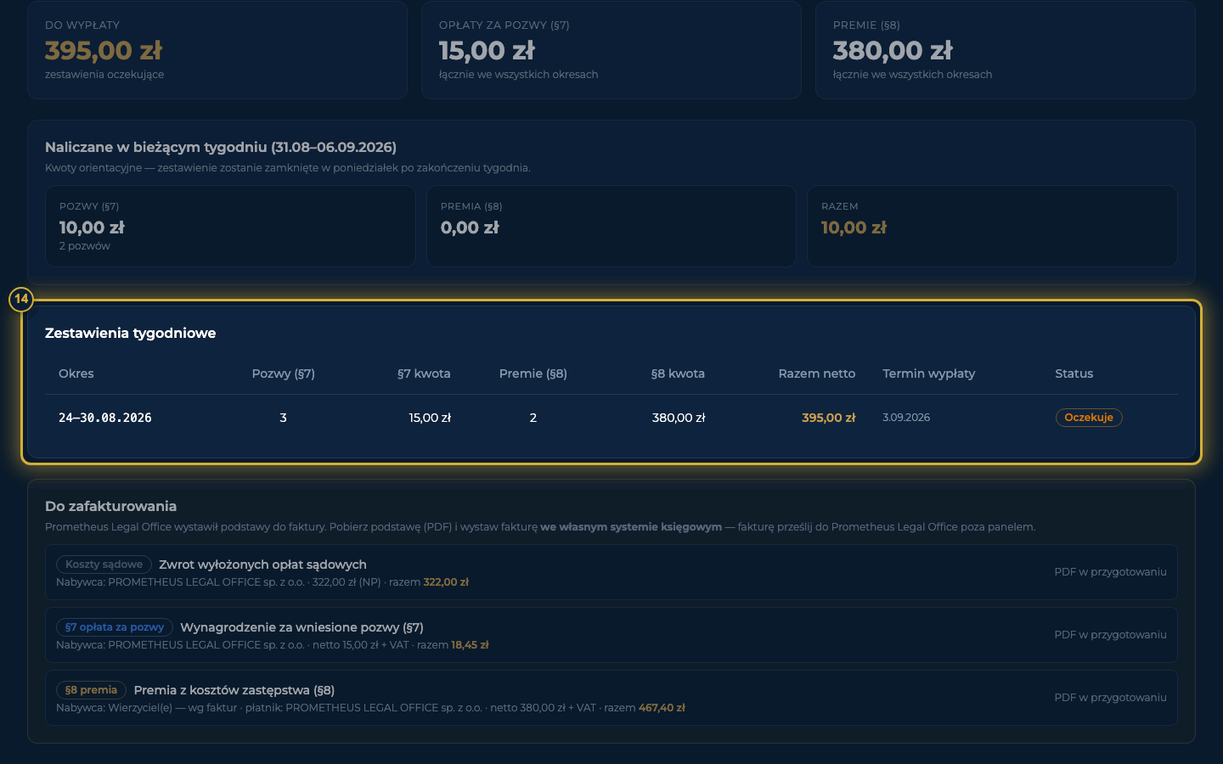
14
Zestawienia tygodniowe wynagrodzenia
Krok 14 / 16
Karty na górze podsumowują: kwotę do wypłaty (zestawienia oczekujące) oraz łączne opłaty za pozwy (§7) i premie (§8). Sekcja „Naliczane w bieżącym tygodniu” pokazuje orientacyjnie, ile zbierasz w otwartym okresie - zestawienie zamyka się w poniedziałek po zakończeniu tygodnia. Tabela „Zestawienia tygodniowe” prezentuje każdy okres rozliczeniowy (tydzień, np. 06–12.07.2026): liczbę pozwów i kwotę §7, liczbę spraw i kwotę §8, razem netto, termin wypłaty (3 dni po zakończeniu tygodnia) oraz status (Oczekuje / Zatwierdzone / Wypłacone).

Slide 16
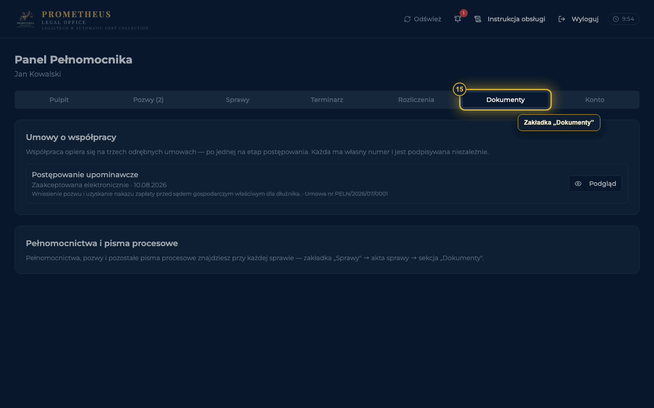
15
Dokumenty współpracy
Krok 15 / 16
Co zrobić: Zakładka „Dokumenty”
Zakładka „Dokumenty” zbiera dokumenty Twojej współpracy z Prometheus Legal Office - m.in. umowę o świadczenie usług prawnych (pakiet z załącznikami) oraz pełnomocnictwa. Każdy dokument podejrzysz i pobierzesz. To Twoje repozytorium formalne współpracy.

Slide 17
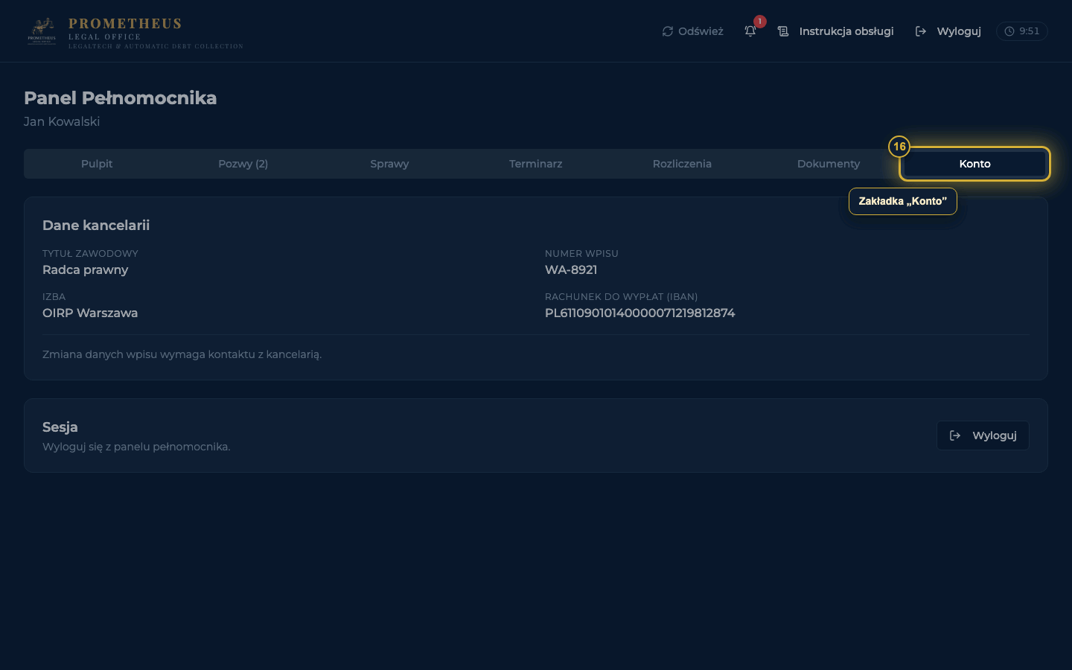
16
Konto - profil, wpis i rachunek
Krok 16 / 16
Co zrobić: Zakładka „Konto”
Zakładka „Konto” pokazuje Twój profil pełnomocnika: rodzaj i numer wpisu (radca prawny / adwokat), status weryfikacji wpisu, dane kancelarii, rachunek do wypłat oraz status onboardingu (weryfikacja, podpis umowy, akt notarialny, oświadczenie o poddaniu się egzekucji z art. 777 KPC - warunkujące przydział spraw). Stąd też wylogujesz się z panelu, a link „Instrukcja obsługi” w każdej chwili otworzy ten przewodnik.

